Slide 1
Workshop OpenFlow 1. Basic Forwarding
Akbari Indra Basuki
Pusat Penelitian Informatika, LIPI

Slide 2
Daftar Materi
Topik | Keterangan
Basic forwarding | Dasar-dasar OpenFlow
Routing & Monitoring | Program Controller: Shortest-path routing Monitor node and link status NetworkX integration
Packet Filtering (Firewall + Web Interface) | Program Controller: Bloom Filter, Flask integration
Load balancing | Group bucket and group tables Round robin load balancing Main-backup path protection
Rate limiting | Meter tables
Stateless vs Stateful data plane Stateful data plane | Jenis data plane dalam memproses paket OpenState SDN Arp handling Port Knocking

Slide 3
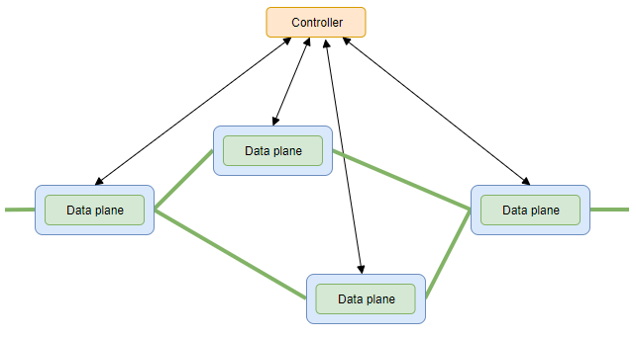
Dasar-dasar OpenFlow
Controller:
Bertugas menginstall dan memonitor OpenFlow rules pada setiap switch (Data plane).
Pengguna dapat membuat aplikasi yang dijalan diatas controller untuk mengatur kerja switch.
Jenis: Onos (Java), OpenDaylight (Java), Ryu (Python), dll
OpenFlow Switch:
Data plane yang bertugas untuk mengirim paket antar perangkat jaringan menggunalan OpenFlow rules.
Workshop: menggunakan jenis software switch.
Jenis: OpenVswitch, ofsoftswitch, dll
Emulator:
Mengemulasikan konfigurasi dan topologi jaringan pada suatu PC.
Workshop: menggunakan Mininet.
Applikasi
Applikasi
Applikasi
REST
North bound
Controller
OpenFlow API
South bound
Switch
(Data Plane)

Slide 4
Persiapan testbed (hello world)
Semua tools sudah terinstall di dalam VM Virtualbox:
Mininet2.2-VM_Workshop_OpenFlow
Untuk menginstall semua tool dari awal → Lampiran 1
Test VM sudah berjalan normal,
Jalankan mininet dengan jenis topologi Tree, dua host (PC):
sudo python ~/Workshop/OpenFlow/Mininet/simpleTree.py
Buka host1 (h1) dan host2 (h2) dari jendela mininet:
Xterm h1 h2
Buka jendela h1 dan ping ke h2:
Ping 10.0.0.2
Jalankan program controller simpleswitch.py:
Ryu-manager simpleswitch.py
Ping ulang h1 ke h2:
Ping 10.0.0.2
Topology
S1
Ping
h1
h2
h3
10.0.0.1
10.0.0.2
10.0.0.3

Slide 5
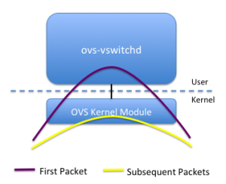
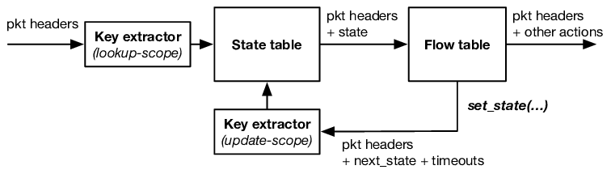
OpenFlow (Software) Switch
OpenVSwitch
Kernel mode (mega cache)
Software switch de facto
UserSwitch
Mendukung stateful mode
Kode lebih sederhana, mudah dikembangkan untuk proof of concept

Slide 6
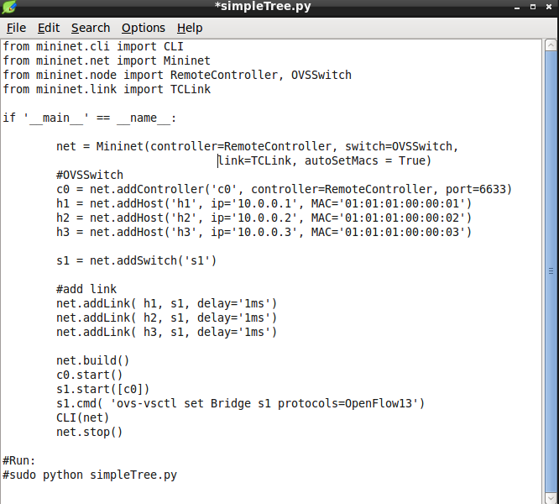
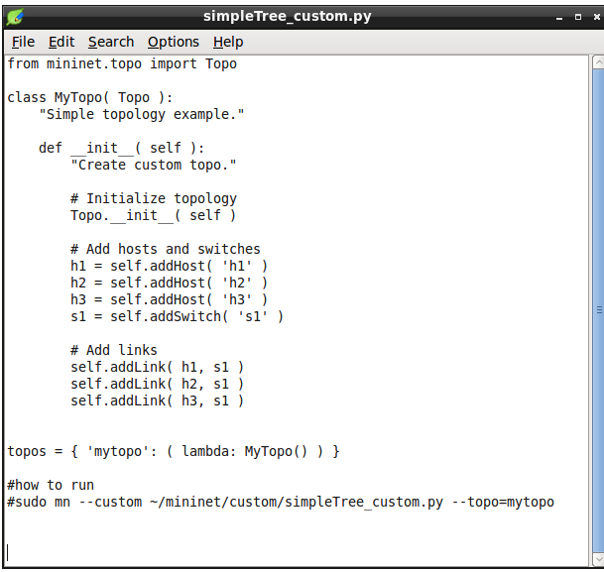
Topologi dengan Mininet
Topology
S1
Implementasi topologi jaringan menggunakan mininet:
via Python → mendefinisikan topologi, jenis controller,
jenis switch, dan konfigurasi link.
via mininet custom → hanya mendefinisikan topologi.
h1
h2
h3
10.0.0.1
10.0.0.2
10.0.0.3

Slide 7
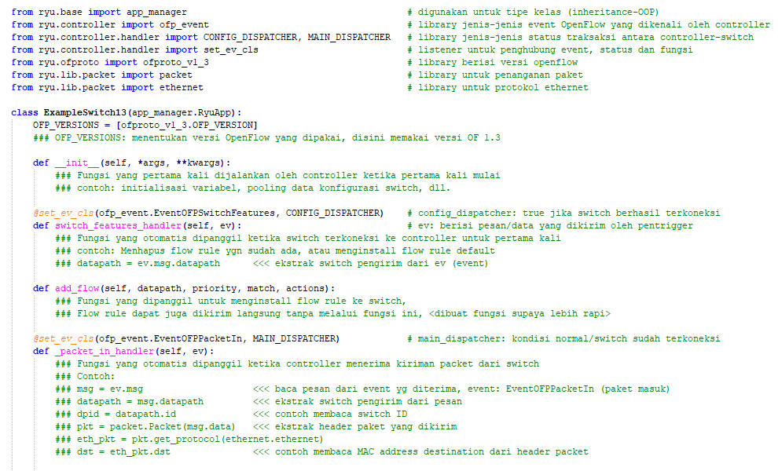
Aplikasi Controller (Ryu)
Template program aplikasi di controller

Slide 8
Hello World – Simple Switch (L2)
Internet Layer | Contoh protokol
Application layer | HTTP, dll
Transport layer | ICMP, TCP, UDP, dll
Network layer | IP
Data link layer | ARP (machine Addreess)
Physical layer | Ethernet Kabel, Fiber optic
L2 witch: Protokol ARP dan ICMP
ARP Table: Tabel pasangan MAC address dan IP address
ICMP protokol: ping antar host,
IP dan Mac address harus diketahui sebelum dapat melakukan ping
Host akan mengirim ARP request untuk mengetahui IP address host tujuan
H1
Network
IP: 10.0.0.1
MAC: 00:01:01:00:00:01
Ping 10.0.0.2?
H1
Network
H2
IP: 10.0.0.2
MAC: 00:01:01:00:00:02
ARP Request,
Mac adr 10.0.0.2?
ARP Reply,
10.0.0.2=00:01:01:00:00:02
H1
Network
H2
Ping 10.0.0.2,
srcMac: 00:01:01:00:00:01
dstMac: 00:01:01:00:00:02
ICMP echo reply
srcMac: 00:01:01:00:00:02
dstMac: 00:01:01:00:00:01
10.0.0.1 = 00:01:01:00:00:01
10.0.0.2 = 00:01:01:00:00:02

Slide 9
Implementasi
Default rule switch S1: Flood paket ARP (request & reply) ke semua port termasuk controller.
Setiap hosts akan otomatis menginstall arp table sesuai paket ARP yang diterima
Controller menggunakan infomrasi dari paket ARP untuk: menginstall flow rule untuk memforward ICMP packet di switch S1
Antar host dapat saling melakukan perintah Ping
Controller
C
S1
h1
h2
h3
10.0.0.1
10.0.0.2
10.0.0.3

Slide 10
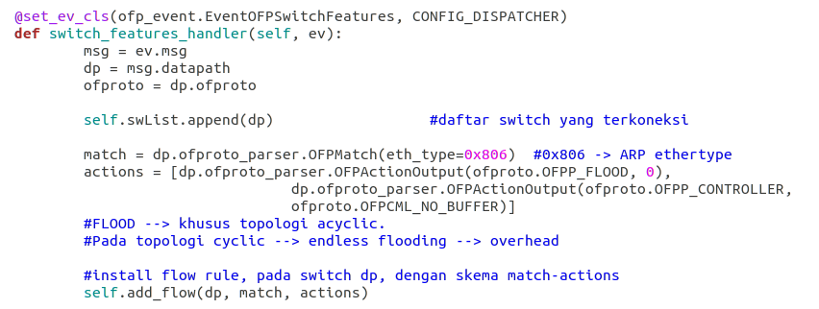
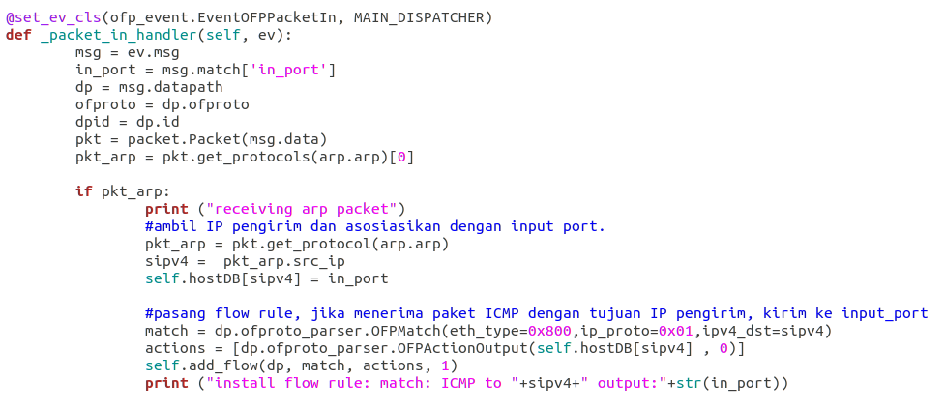
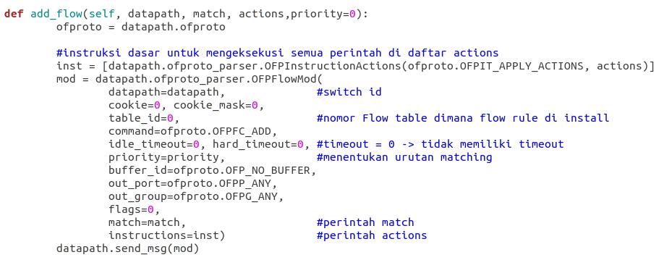
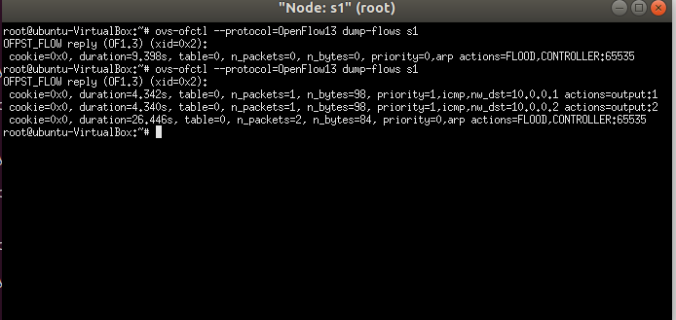
Source Code
Pertamakali switch terkoneksi ke controller, install static rule
Untuk semua paket yang dikirim ke controller, cek apakah ada paket ARP
Flood paket ARP dan kirim ke controller
Install flow rule untuk ICMP berdasarkan informasi dari paket ARP

Slide 11
Latihan
Tambah kemampuan forwarding protokol IP TCP/UDP
Tips: Ubah kode protokol ICMP menjadi kode TCP/UDP

Slide 12
Daftar pustaka
RyuBook. https://osrg.github.io/ryu-book/en/Ryubook.pdf
OpenVSwitch. https://docs.openvswitch.org/en/latest/
Mininet. http://mininet.org/walkthrough/
Networkx. https://networkx.github.io/documentation/stable/tutorial.html

Slide 13
Lampiran 1. Instalasi tools secara manual
Controller Ryu:
sudo apt-get install git python-dev python-setuptools python-pip
git clone https://github.com/osrg/ryu.git
cd ryu
sudo pip install .
Mininet from source code:
git clone git://github.com/mininet/mininet
cd mininet
git tag # list available versions
git checkout -b 2.2.1 2.2.1 # or whatever version you wish to install
cd ..
mininet/util/install.sh [options]
Daftar opsi:
install.sh –a , install semua paket
install.sh –nfv , install Mininet + user switch + OpenVswitch
OpenVswitch:
Dapat di install bersamaan dengan mininet
Atau dari source code.
git clone https://github.com/openvswitch/ovs.git
git checkout v2.7.0
git checkout origin/branch-2.7
./boot.sh
./configure --with-linux=/lib/modules/$(uname -r)/build
make
make install
make modules_install
config_file="/etc/depmod.d/openvswitch.conf"
for module in datapath/linux/*.ko; do
modname="$(basename ${module})"
echo "override ${modname%.ko} * extra" >> "$config_file"
echo "override ${modname%.ko} * weak-updates" >> "$config_file"
done
depmod -a
/sbin/modprobe openvswitch
export PATH=$PATH:/usr/local/share/openvswitch/scripts
mkdir -p /usr/local/etc/openvswitch
ovsdb-tool create /usr/local/etc/openvswitch/conf.db \
vswitchd/vswitch.ovsschema
mkdir -p /usr/local/var/run/openvswitch
ovsdb-server --remote=punix:/usr/local/var/run/openvswitch/db.sock \
--remote=db:Open_vSwitch,Open_vSwitch,manager_options \
--private-key=db:Open_vSwitch,SSL,private_key \
--certificate=db:Open_vSwitch,SSL,certificate \
--bootstrap-ca-cert=db:Open_vSwitch,SSL,ca_cert \
--pidfile --detach --log-file
ovs-vsctl --no-wait init
ovs-ctl start

